Slide 1
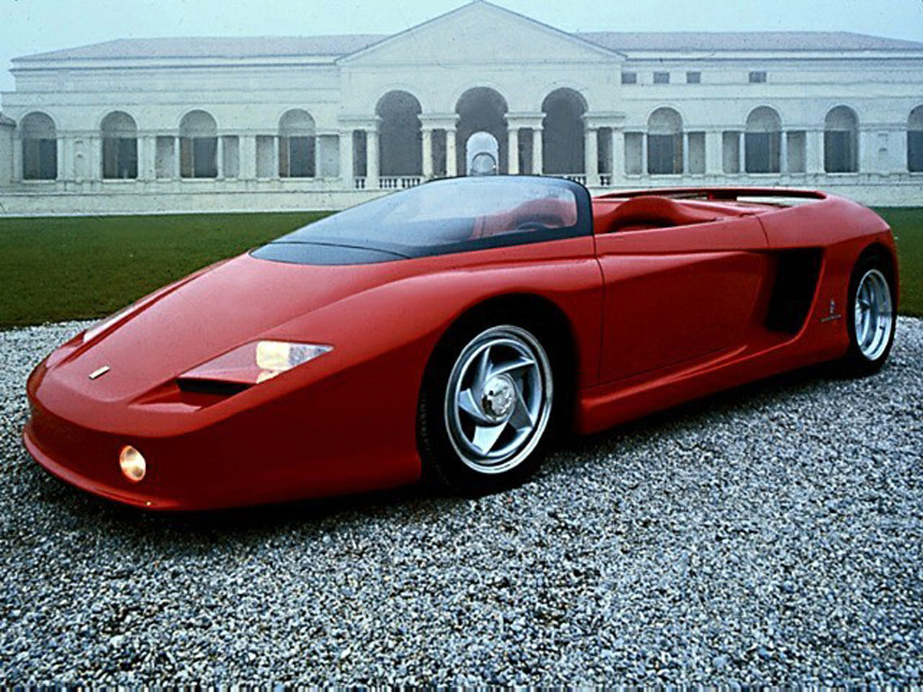

COMPONENTES BASICOS POWER POINT.
NOMBRE:jose eduardo alamilla blas
MATRICULA: 100580238-2
GRUPO: MECC08-208
MODULO: MANEJO DE APLICACIONES POR MEDIOS DIGITALES
PSP: JOSELUIZ MENDOZA HERNANDEZ

Slide 2
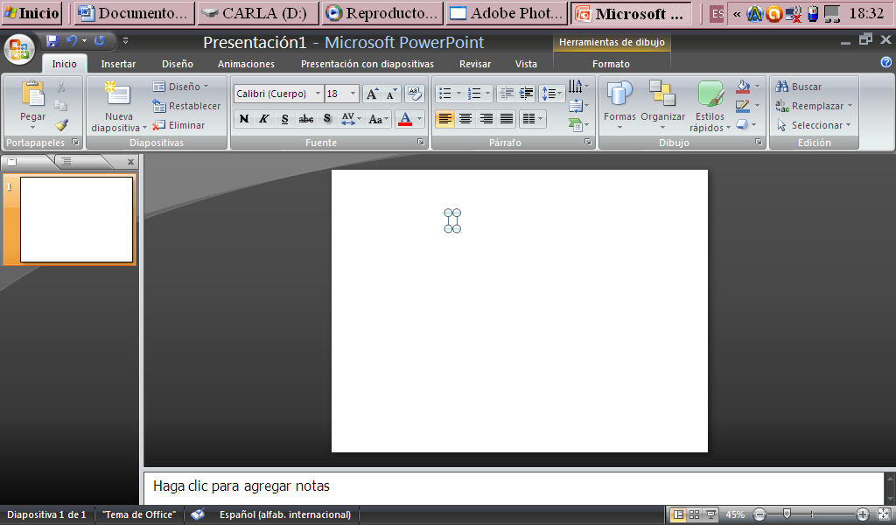
Corta la selección del documento y la pega en el porta papeles
alinea el texto en los márgenes izquierdo y derecho
Cambia la fuente
alinea el texto a la derecha
centra el texto
Aplica el formato de texto en negritas.
alinear el texto a la izquierda
Pega el contenido del portapapeles.
cambia el tamaño de la fuente
Aplica el formato de cursiva a el texto

Slide 3
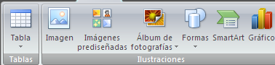
MENU INSERTAR
inserta un grafico para comparar datos
inserta formas previamente prediseñadas rectángulos , círculos, flechas y líneas.
inserta una imagen de un archivo
inserta o dibuja una tabla en el documento

Slide 4
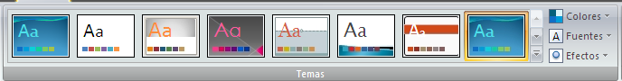
MENU DISEÑO
ACTUAL FLUJO: CSMBIS LOS COLORES DE FLUJO
CAMBIA LOS EFECTOS DEL TEMA ACTUAL
FLUJO QUE UTILIZAN TODAS LAS DIAPOSITIVAS
CAMBIA LAS FUENTES DEL TEMA ACTUAL

Slide 5
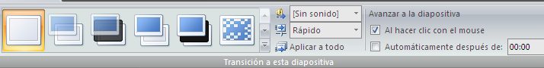
MENU ANIMACIONES
ESPERA UN CLIC PARA IR A LA SIGUIENTE DIAPOSITIVA
ELIGE LA VELOCIDAD DE ANIMACION DE LA TRANSCISION ENTRE LA DIAPOSITIVA ANTERIOR Y ACTUAL
SELECCIONA EL SONIDO QUE SE REPRODUCIRA DURANTE LA TRANSICION DE LA DIAPOSITIVA ACTUAL Y LA ANTERIOR
CAMBIA LA TRANSICION ENTRE TODAS LAS DIAPOSITIVAS

Slide 6
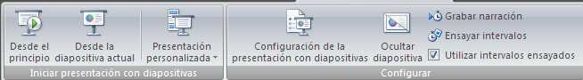
MENU PRESENTACION CON DIAPOSITIVAS
configura las opciones avanzadas para la presentación
inicia la presentación desde la primera diapositiva
inicia la presentación desde la diapositiva actual
crea o reproduce una presentación personalizada

Slide 7
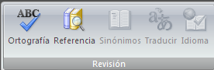
MENU REVISAR
ESTABLECE EL IDIOMA UTILIZADO PARA COMPROBAR LA ORTOGRAFIA.
ABRE EL PANEL DE REFERENCIA Y BUSCA EN LOS MATERIALES DE REFERENCIA COMO DICCIONARIO.
COMPRUEBA LA ORTOGRAFIA DEL TEXTO

Slide 8
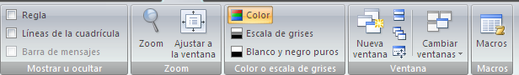
MENU VISTA
muestra esta presentación a todo color
ver la lista de macros desde la que se puede ejecutar, crear o eliminar un macro
realice un zoom de la presentación para que la diapositiva rellene la ventana
abre el cuadro de diálogos de zoom para especificar el nivel de zoom del documento

